Slide 1

Processamento Digital de Sinais
 | Universidade Federal do Paraná Departamento de Engenharia Elétrica
Prof. Gideon Villar Leandro
e- mail: gede@eletrica.ufpr.br

Slide 2
Capítulo 7
 | Departamento de Engenharia Elétrica Processamento Digital de Sinais – TE072
Análise no Domínio Transformado de Sistemas LTI

Slide 3
 | Departamento de Engenharia Elétrica Processamento Digital de Sinais – TE072
7.3 Relação entre magnitude e fase
Em geral, o conhecimento sobre a magnitude da resposta em frequência de um sistema LTI não fornece informações sobre a fase, e vice-versa.
Ou seja, dado |H(w)|² é possível obter ∠H(w)

Slide 4



 | Departamento de Engenharia Elétrica Processamento Digital de Sinais – TE072
Utilizando sistema racionais tem-se que, o quadrado da magnitude da resposta em frequência é dado por:
onde
Com isto, tem-se:

Slide 5


 | Departamento de Engenharia Elétrica Processamento Digital de Sinais – TE072
Exemplo
Considere dois sistemas estáveis diferentes com funções de sistema dados por:
Encontre quadrado da magnitude da resposta em frequência dos dois sistemas, plote a magnitude e a fase da resposta em frequência dos sistemas, e a localização dos pólos e zeros

Slide 6
 | Departamento de Engenharia Elétrica Processamento Digital de Sinais – TE072
Do exemplo anterior observa-se as magnitudes da resposta em frequência são iguais, porém as fases da resposta em frequência são diferentes, o que nos leva a inferir que não é possível determinar uma relação entre a magnitude e a fase da resposta em frequência.

Slide 7
 | Departamento de Engenharia Elétrica Processamento Digital de Sinais – TE072
Porém, para funções de sistema racionais e de fase mínima, a magnitude da resposta em frequência especifica unicamente a fase, e a fase da resposta em frequência especifica a magnitude a menos de um fator de escala.

Slide 8


 | Departamento de Engenharia Elétrica Processamento Digital de Sinais – TE072
7.4 Sistemas passa-tudo
Seja um sistema estável dado por:
Este sistema tem uma resposta em frequência que é independente de w. Observe que:

Slide 9
 | Departamento de Engenharia Elétrica Processamento Digital de Sinais – TE072
O termo e^{-jw} tem números magnitude unitária, e os fatores do numerador e denominador são complexos conjugados, e portanto, tem a mesma magnitude. Desta forma
Um sistema para a qual a magnitude da resposta em frequência é uma constante, é chamado de sistema passa-tudo, passa todos as componentes de frequência da entrada.

Slide 10

 | Departamento de Engenharia Elétrica Processamento Digital de Sinais – TE072
Com a expresso na forma polar como a=re^{jθ}, a função de fase é
Para um sistema passa-tudo causal uma propriedade geral é que a fase é não positivo para 0 < w < π.

Slide 11

 | Departamento de Engenharia Elétrica Processamento Digital de Sinais – TE072
Exemplo
Determine a magnitude em dB e a fase da resposta em frequência do sistema dado por :

Slide 12
 | Departamento de Engenharia Elétrica Processamento Digital de Sinais – TE072
7.5 Sistemas de fase mínima
Se um sistema é causal e estável, todos os pólos devem estar no interior da circunferência de raio unitário. Porém não há restrições quanto aos zeros.
Considerando que o sistema inverso (1/H(z)) também seja estável e causal, os zeros também devem estar no interior da circunferência de raio unitário, pois os polos de 1/H(z) são os zeros de H(z).

Slide 13
 | Departamento de Engenharia Elétrica Processamento Digital de Sinais – TE072
Portanto, sistemas de fase mínima tem todos os pólos e zeros no interior do círculo unitário.
Se H(z) é de fase mínima então é possível obter a localização dos seus pólos e zeros a partir de C(z) = |H(w)|² escolhendo-se os pólos e zeros de C(z) que estão no interior do círculo unitário.
Os pólos e zeros de C(z) exterior ao círculo unitário pertencem a H*(1/z*).

Slide 14
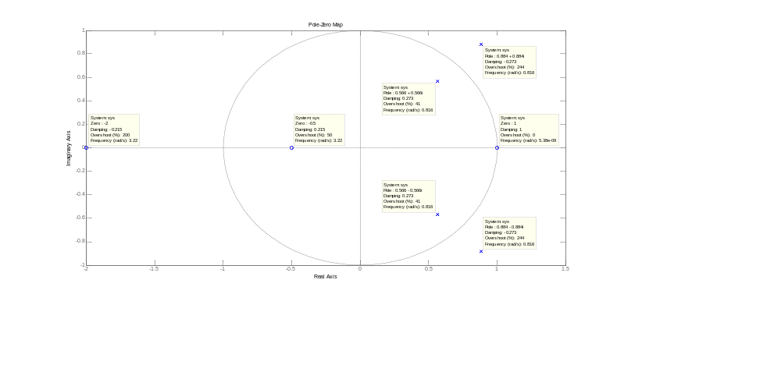
 | Departamento de Engenharia Elétrica Processamento Digital de Sinais – TE072
Exemplo.
Determine a magnitude e a fase da resposta em frequência do sistema dado por C(z):

Slide 15
 | Departamento de Engenharia Elétrica Processamento Digital de Sinais – TE072
Qualquer sistema H(z) racional pode ser escrito como a multiplicação de um sistema de fase mínima e um sistema passa-tudo:
onde H_{min}(z) um sistema de fase mínima e H_{ap}(z) um sistema passa tudo.

Slide 16

 | Departamento de Engenharia Elétrica Processamento Digital de Sinais – TE072
Supondo que H(z) tenha um zero fora da circunferência de raio unitário, em z₀ = 1/c∗, com |c| < 1, e os demais zeros e pólos no interior da circunferência de raio unitário, pode-se escrever:
Na qual H₁(z) é de fase mínima. Nota-se que H₁(z)(1 − cz⁻¹) ainda é de fase mínima pois |c| < 1, e tem-se um sistema passa-tudo estável (pólo em z = c).

Slide 17

 | Departamento de Engenharia Elétrica Processamento Digital de Sinais – TE072
Exemplo
Decomponha o sistema estável a seguir, em um sistema de fase mínima e um passa tudo.

Slide 18
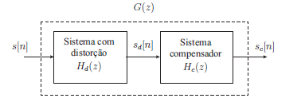
 | Departamento de Engenharia Elétrica Processamento Digital de Sinais – TE072
- Compensação da Resposta em Frequência
Considere a distorção causada por um canal de comunicações, representada por H_{d}(z):
Para eliminar a distorção, é necessário que exista o sistema inverso. Se H_{d}(z) é causal e estável, é necessário que seja de fase mínima para que o seu sistema inverso seja causal e estável.

Slide 19

 | Departamento de Engenharia Elétrica Processamento Digital de Sinais – TE072
Se H_{d}(z) for aproximado por um sistema racional:
e for escolhido o sistema inverso de compensação como:
A resposta geral fica:
ou seja, a resposta de magnitude será igual a 1, enquanto que a fase será dada pelo sistema passa-tudo.

Slide 20
 | Departamento de Engenharia Elétrica Processamento Digital de Sinais – TE072
Exemplo
Considere que a função de sistema do distorcedor seja:
Encontre o sistema de fase mínima, o compensador e o passa-tudo. Plote as respostas de magnitude, fase e atraso de grupo dos sistemas distorcedor, fase mínima e passa tudo.

